Slide 1
Муниципальное бюджетное дошкольное образовательное учреждение «ДЕТСКИЙ САД «СОЛНЫШКО» С. ГОЙСКОЕ УРУС-МАРТАНОВСКОГО МУНИЦИПАЛЬНОГО РАЙОНА»
« Моя педагогическая находка
использование сказки в детском экспериментировании»
Выполнила педагог дополнительного образования:
Бачаева Элиза Аптиевна
с. Гойское
2023г.

Slide 2
Цель:
Представление опыта работы с детьми дошкольного возраста по развитию познавательной активности через экспериментально-исследовательскую деятельность.
- Поделиться с педагогами опытом по развитию познавательной активности дошкольников через экспериментально-исследовательскую деятельность;
- Представить одну из форм проведения опытно-экспериментальной деятельности с детьми дошкольного возраста;
- Сформировать у участников мастер-класса мотивацию на использование в воспитательно-образовательном процессе опытно-экспериментальной деятельности, способствующей познавательной активности дошкольников;
- Активизировать самостоятельную работу воспитателей, дать им возможность заимствовать элементы педагогического опыта.

Slide 3
Задачи:
Обучающие: познакомить педагогов с исследовательской деятельностью в ДОУ, показать эксперимент по ознакомлению детей со свойством воды, молока, бумаги:
Развивающие: развивать умения видеть проблемы, делать выводы и умозаключения; развивать навыки и умения экспериментирования. Развивать творчество средствами экспериментирования.
Воспитательные: воспитывать эмоционально - ценностное отношение к окружающему миру.

Slide 4
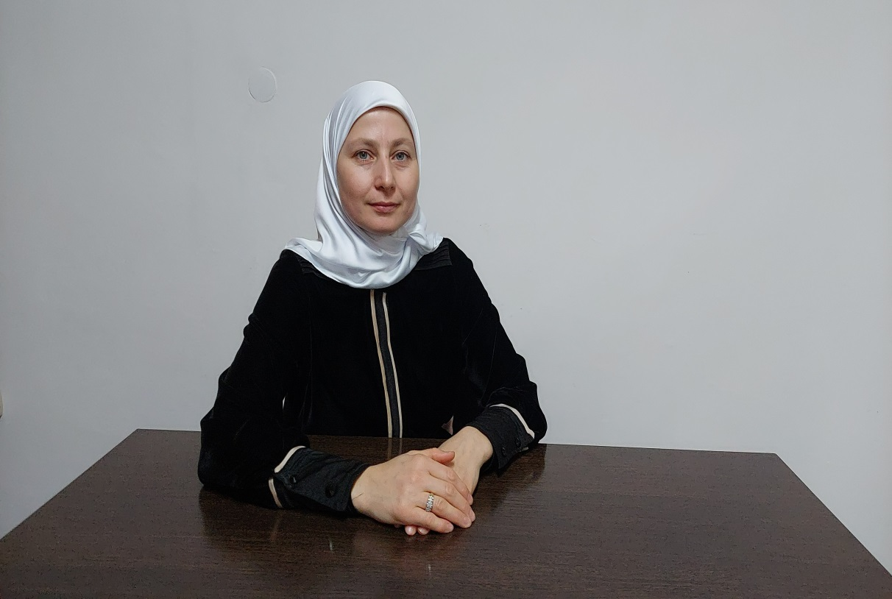
Бачаева Элиза Аптиевна Педагог дополнительного образования МБДОУ «Детский сад «Солнышко» с.Гойское.

Slide 5
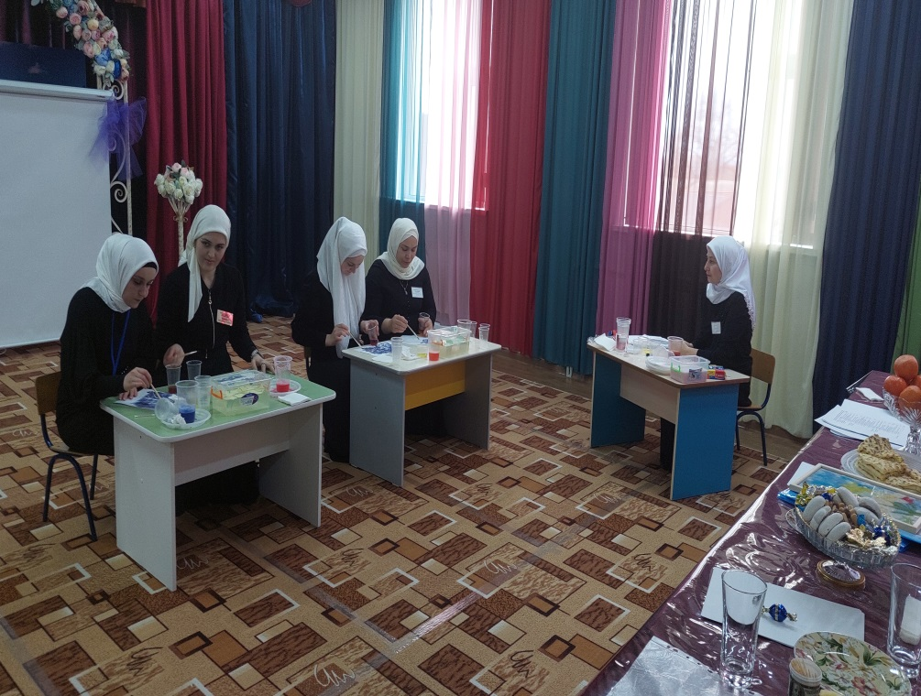
Опыт № 1. «Опыт с лимоном и с йодом»

Slide 6
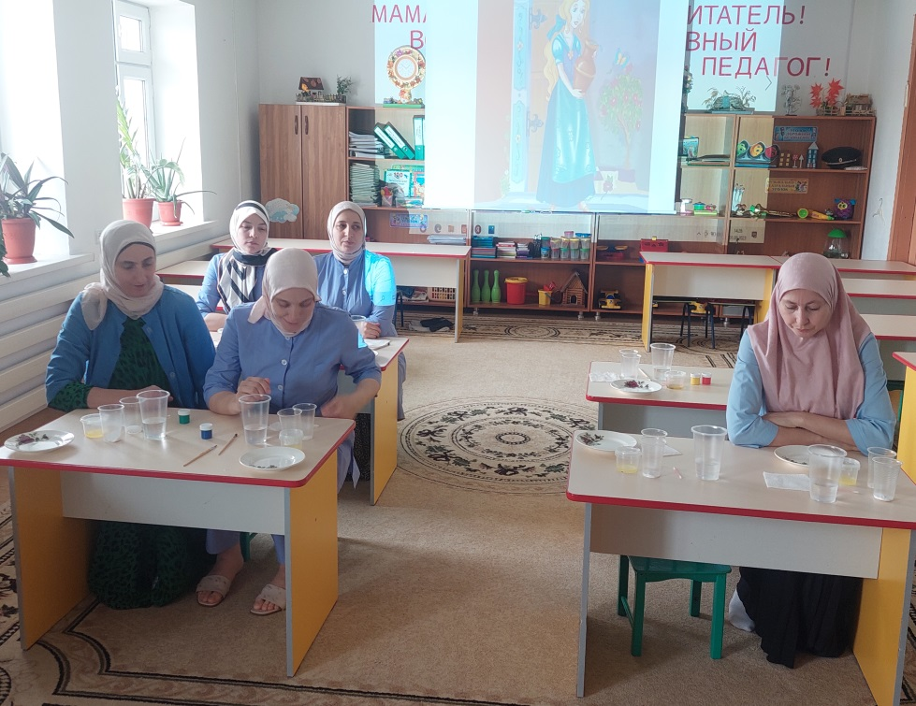
Опыт № 2 «Краска и вода»

Slide 7
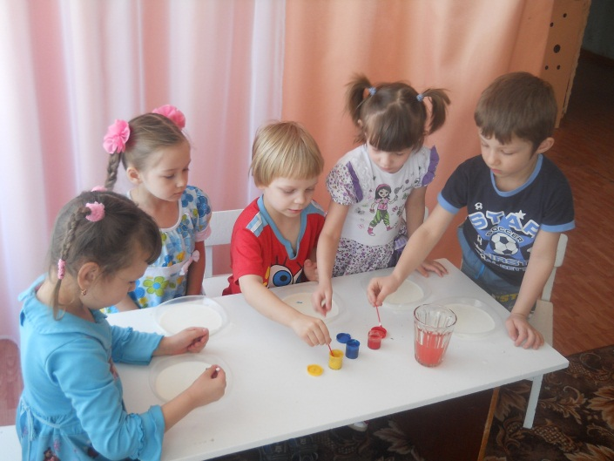
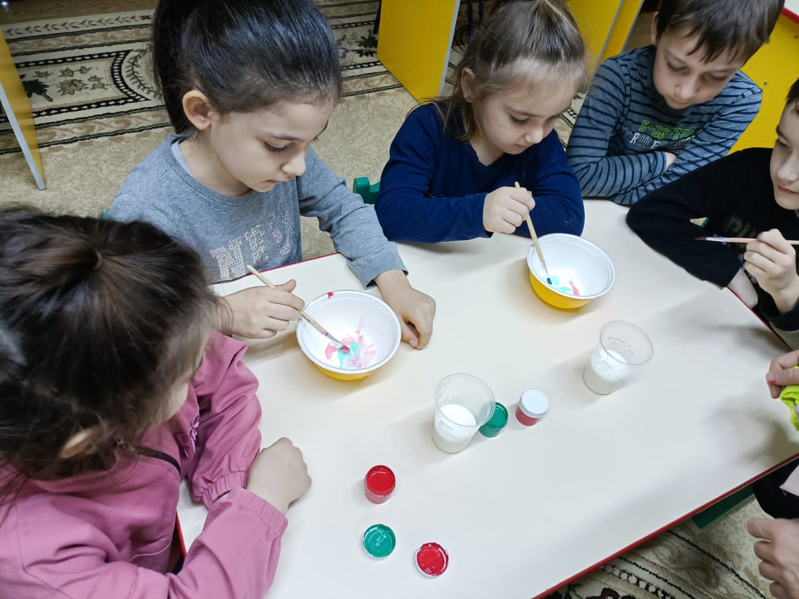
Опыт № 3 «Волшебные узоры»

Slide 8
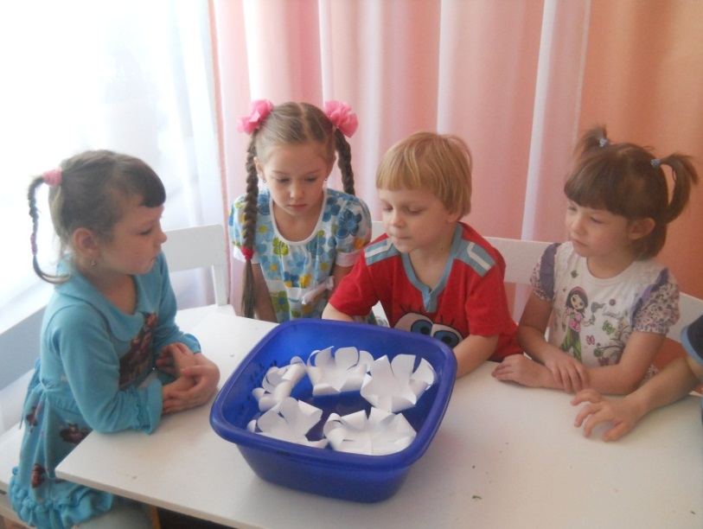
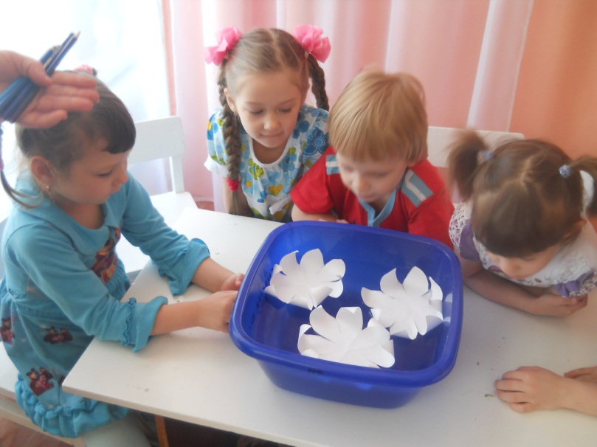
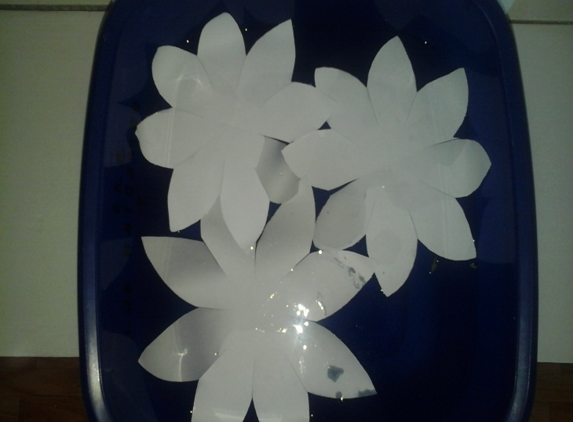
Опыт № 4 «Распускающиеся лепестки цветов»

Slide 9
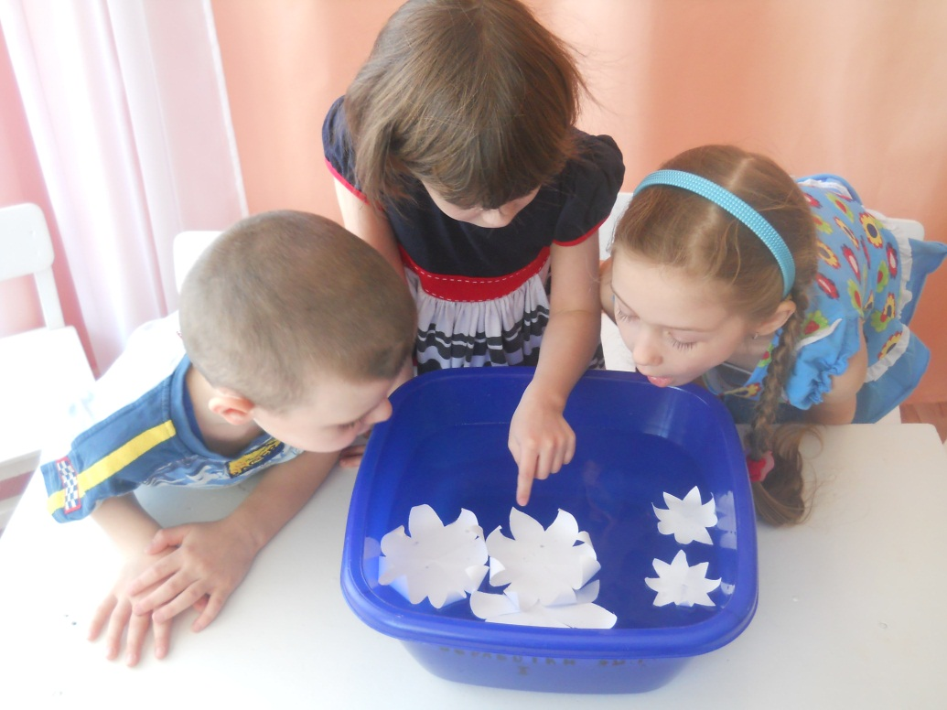
Опыт № 5 «Ветер по морю гуляет…»

Slide 10
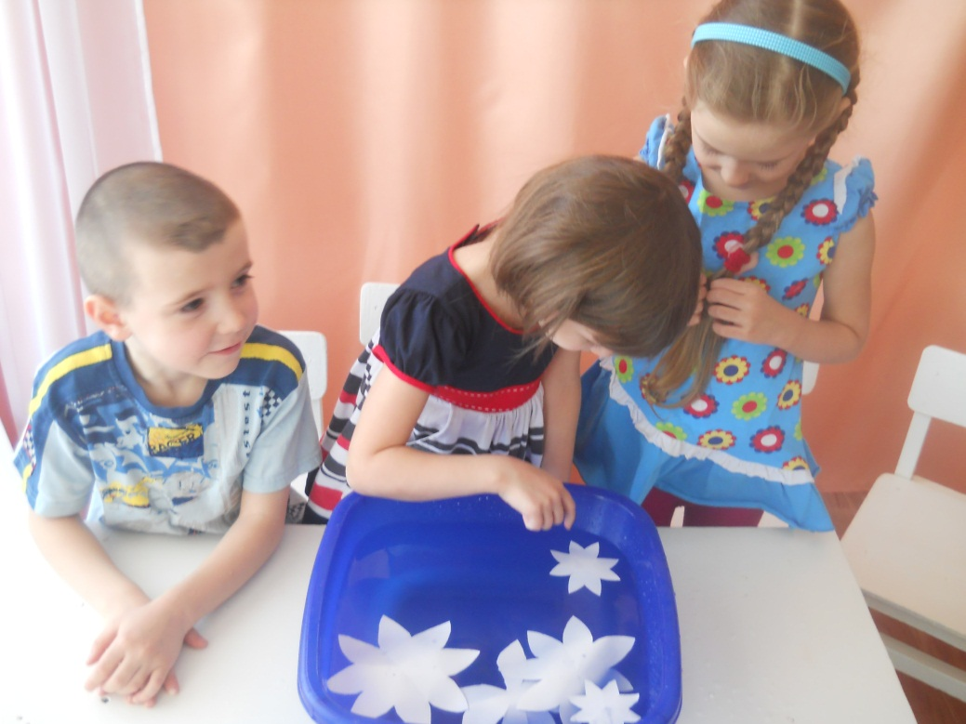
Опыт № 6 «Идет дождь»

Slide 11
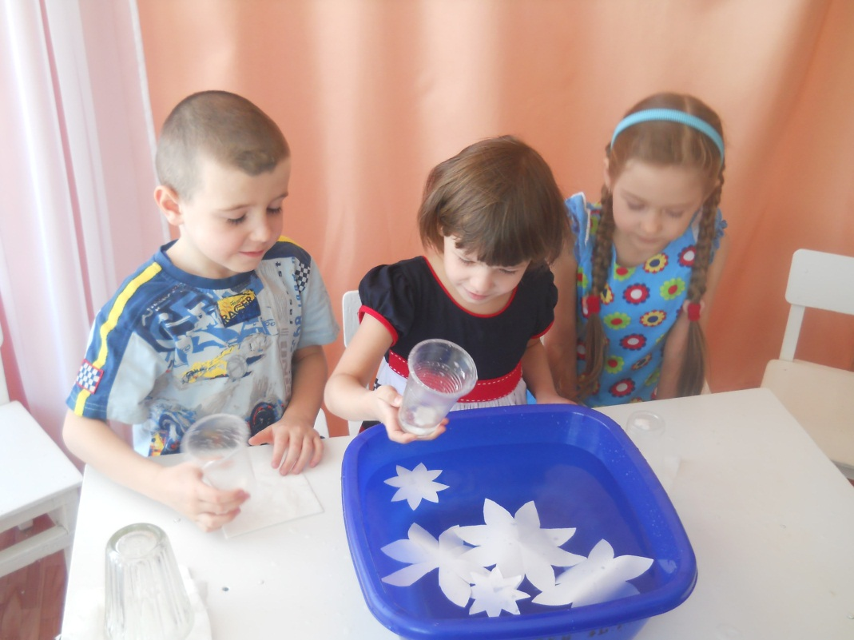
Опыт № 7 «Сухой из воды»

Slide 12
СПАСИБО ЗА ВНИМАНИЕ!

Slide 13
В результате систематической организации деятельности детское экспериментирование у детей формируется:
Любознательность умение ставить цель,
планировать и решать
интеллектуальные и
личностные задачи (проблемы),
адекватные возрасту.
Самостоятельность
способность управлять
своим поведением
Активность
потребность в
экспериментировании

Slide 14
МОЯ СИСТЕМА РАБОТЫ

